Slide 1

Universidad de
Los Lagos
Curso Ingeniería de Software
INFT.1
UML
Profesor : Hermón Alfaro F.
Hermon.alfaro@tm-mas.com

Slide 2
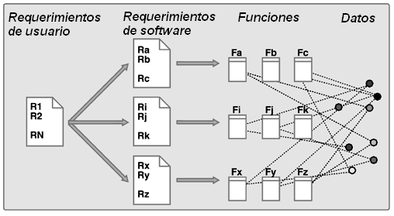
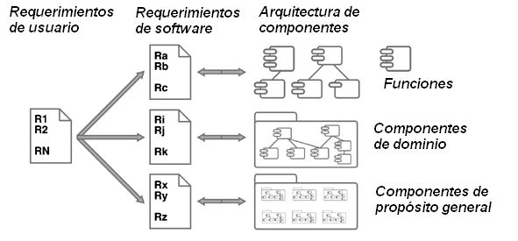
Enfoque Metodológico de Desarrollo de Software
Modelo funcional
Modelo por
componentes

Slide 3
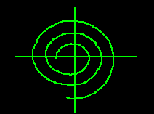
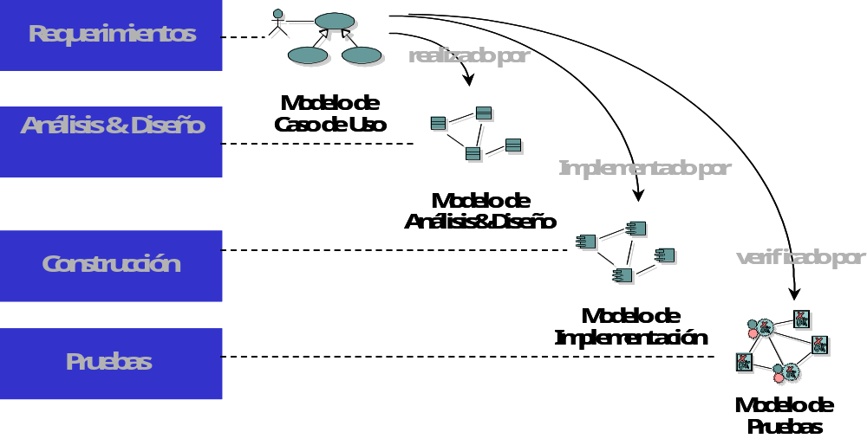
Ciclo de Vida del Desarrollo
Iterativo
  Proceso iterativo (mini-proyectos)
  Incremental (versiones)
  Basado en componentes

Slide 4
UML (Unified Modeling Language)
Lenguage Unificado de Modelado

Slide 5
UML
UML es la creación de Grady Booch, James Rumbaugh e Ivar Jacobson (Rational Software Corporation)
Permite a los diseñadores de sistemas de software capturar ideas en una forma convencional y fácil de comprender para comunicarlas a otras personas
UML está compuesto por diversos elementos gráficos para conformar diagramas

Slide 6
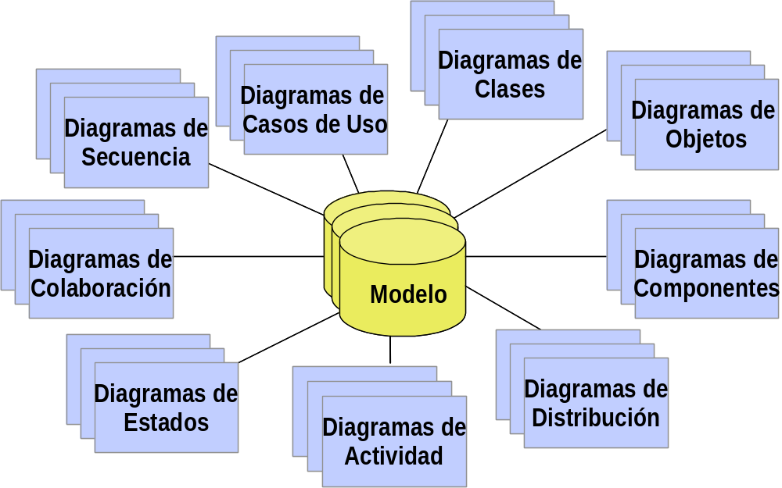
Modelo por Componentes: Uso de Técnicas de Orientación a Objetos
Unified
Modeling
Language
(UML)

Slide 7
Modelo por Componentes: Uso de Técnicas de Orientación a Objetos
  Diagrama de Casos de Uso
  Diagrama de Clases
  Diagrama de Objetos
  Diagramas de Comportamiento
    Diagrama de Estados
    Diagrama de Actividad
    Diagramas de Interacción
      Diagrama de Secuencia
      Diagrama de Colaboración
  Diagramas de implementación
    Diagrama de Componentes
    Diagrama de Despliegue

Slide 8
Universidad de
Los Lagos
¿ Que es Orientación a Objetos ?

Slide 9
Fundamentos de Orientación a Objetos
Fomenta una metodología basada en componentes de desarrollo de software
Un objeto cuenta con una estructura:
  Atributos
  Acciones: actividades que el objeto es capaz de realizar
  Además, es una la instancia de una clase (categoría)
    Ej.: Ud. Y yo somos instancia de la clase Persona, tenemos
  En el mundo OO una clases tiene además el propósito de ser una “plantilla” para fabricar objetos (ej.: molde para hacer pan)

Slide 10
Fundamentos de Orientación a Objetos
Abstracción
  Capacidad de quitar los atributos y acciones para dejar sólo las que sean necesarios
    Diferentes tipos de problemas requieren distintas cantidades de información
Herencia
  Capacidad de que una instancia de una clase (objeto) adquiera todas las características de una clase
Polimorfismo
  Una acción tiene el mismo nombre en diferentes clases, cada clase sabe como realizar la operación
    Emitir documento (emitir cheque, emitir guia de despacho, emitir factura)

Slide 11
Fundamentos de Orientación a Objetos
Encapsulamiento
  Cuando un objeto trae consigo su funcionalidad de manera oculta
  Para interactuar con el mundo que lo rodea se recurre a interfaces
    Ej.: TV
Envío de mensajes
  Un objeto enviará a otro un mensaje para que realice una operación
    Una vez calculada la factura, enviar un mensaje para que el objeto Impresora la imprima

Slide 12
Fundamentos de Orientación a Objetos
Asociaciones
  Capacidad de los objetos de relacionarse entre sí
    Persona-celular
  Multiplicidad o diversificación
    Cantidad de objeto de una clase que se relacionan con otro objeto en particular de la clase asociada
      Un profesor dicta varios cursos y un curso es dictado pro varios profesores
  Agregación
    Otro tipo de asociación entre objetos
    Un objeto se compone de otros objetos
      Un avion se compone de motores, asientos, alas, etc…)

Slide 13
Diagrama de Casos de Uso
Un caso de uso es una descripción de las acciones de un sistema desde el punto de vista del usuario.
Se utiliza para obtener los requerimientos del sistema desde el punto de vista del usuario
Sacando Dinero
Usuario del Cajero

Slide 14
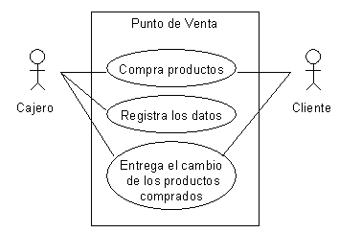
Diagrama de Casos de Uso

Slide 15
Diagrama de Casos de Uso
Ejercicios en clases:
  Especificar “Jugar Loto”

Slide 16
Diagrama de Casos de Uso
Los casos de uso se definen para satisfacer los objetivos de usuario de actores principales. El procedimiento a seguir es:
  Elegir los límites del sistema
  Identificar los actores principales
  Para cada uno, identificar sus objetivos
  Definir los casos de uso que satisfagan los objetivos de usuario.

Slide 17
Diagrama de Casos de Uso
UML proporciona una notación para los diagramas de caso de uso para ilustrar los nombres de los casos de uso, sus actores y sus relaciones
UML usa una elipse para representar un caso de uso, por ejemplo:
Inscribiendo Ramo
Recibiendo Dinero

Slide 18
Diagrama de Casos de Uso
Tipos de Actores:
  Principal: tiene objetivos que se satisfacen mediante el uso de los servicios del Sistema
  de Apoyo: proporciona un servicio al Sistema (ej.: servicio de autorización de pagos)
  Pasivo: interesado en el comportamiento del caso de uso, pero que no es principal o de apoyo (ej.: alguna superintendencia).

Slide 19
Diagrama de Casos de Uso
Los actores que representan usuarios humanos suelen representarse por el siguiente tipo de símbolo
Secretaria
Alumno

Slide 20
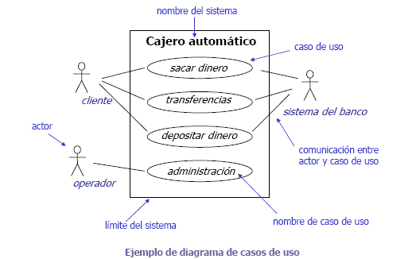
Diagrama de Casos de Uso

Slide 21
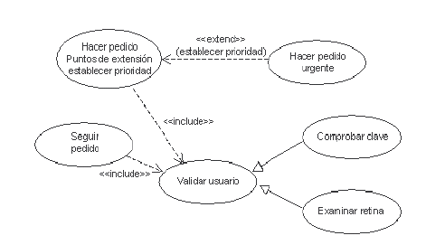
Diagrama de Casos de Uso
Relaciones entre los Casos de Uso:
  Generalización: significa que el caso de uso hijo hereda el comportamiento y el significado del caso de uso padre, el hijo puede agregar o redefinir el comportamiento del padre. Se representa como una línea continua con una punta de flecha vacía.

Slide 22
Diagrama de Casos de Uso
Relaciones entre los Casos de Uso:
  Inclusión: significa que un caso de uso base incorpora explícitamente el comportamiento de otro caso de uso en el lugar especificado en el caso base. Aquí el caso de uso base toma el comportamiento del caso de uso proveedor. Se representa como una dependencia, usando la palabra include.

Slide 23
Diagrama de Casos de Uso
Relaciones entre los Casos de Uso:
  Extensión: ocurre cuando un caso de uso base incorpora implícitamente el comportamiento de otro caso de uso en el lugar especificado indirectamente por el caso de uso que extiende al base. Se representa como una dependencia, usando la palabra extend.

Slide 24
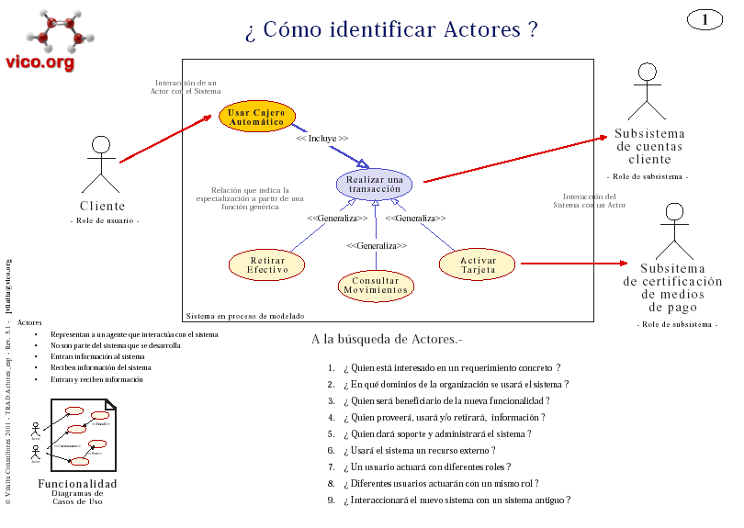
Resumen

Slide 25
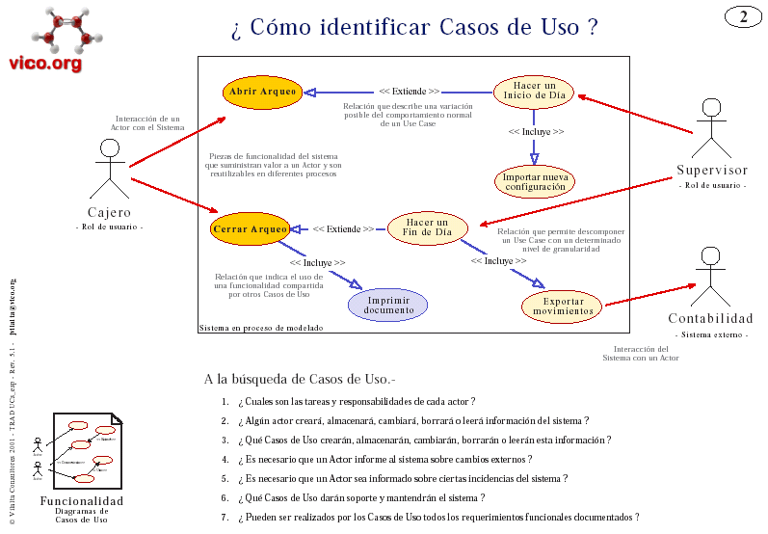
Resumen

Slide 26
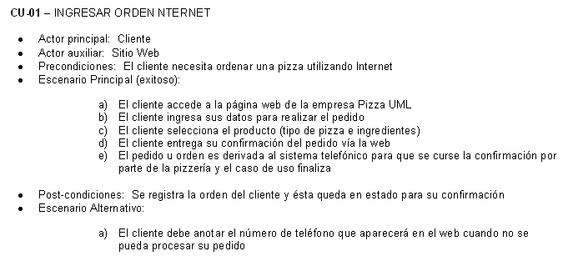
Ejemplo: Especificación Narrativa casos de usos
CU-01 Ingresar
Orden Internet
Cliente

Slide 27
Bibliografía
W riting Effective Uses Cases. Alistair Cockburn. Addison-Wesley. 2000
Aprendiendo UML en 24 horas. Joseph Schmuller. Prentice Hall

Slide 28
Diagrama de Clases
El Diagrama de Clases es el diagrama principal para el análisis y diseño
Un diagrama de clases presenta las clases del sistema con sus relaciones estructurales y de herencia
La definición de clase incluye definiciones para atributos y operaciones
El modelo de casos de uso aporta información para establecer las clases, objetos, atributos y operaciones

Slide 29
Diagrama de Clases
El Diagrama de Clases es el diagrama principal para el análisis y diseño
Un diagrama de clases presenta las clases del sistema con sus relaciones estructurales y de herencia
La definición de clase incluye definiciones para atributos y operaciones
El modelo de casos de uso aporta información para establecer las clases, objetos, atributos y operaciones

Slide 30
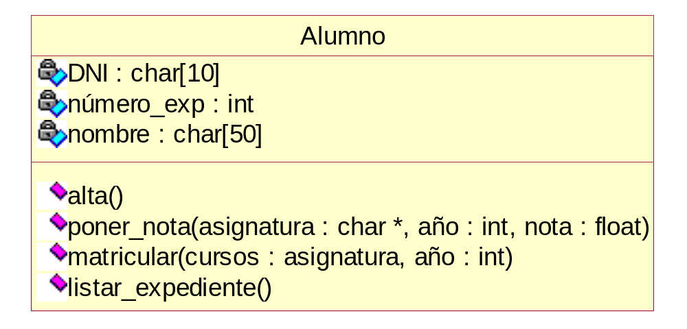
Ejemplos (Clase y Visibilidad)

Slide 31
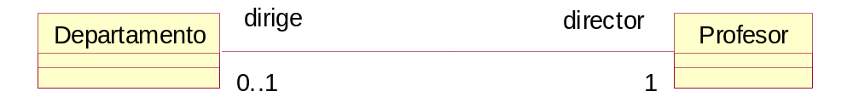
… Ejemplos (Asociación)

Slide 32
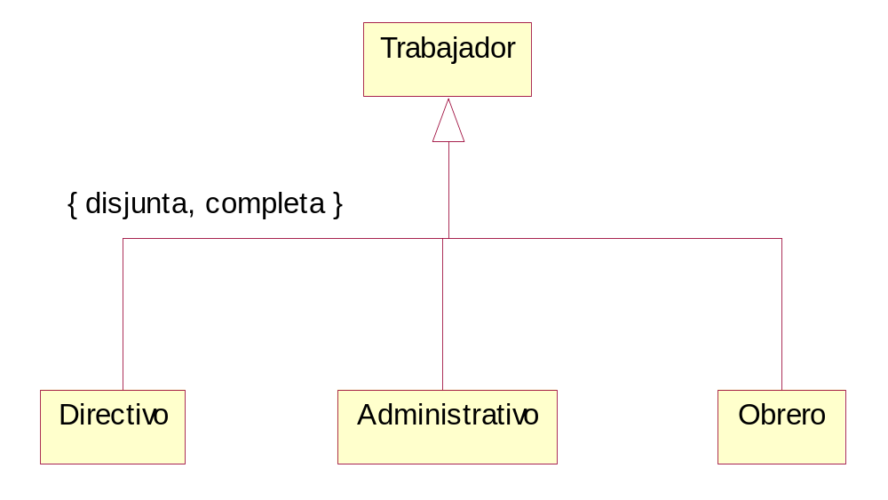
… Ejemplos (Generalización)

Slide 33
… Ejemplos
Motor
Piloto
Vendedor de boletos
1..4
1..4
1
1..2
1
1..2
1
1
n
n
n
n
1
1
n
n
1
1
n
Avión
Vuelo
n
Reserva
n
{ disjunta, completa }
n
1
1
Avión militar
Avión comercial
Línea aérea
{ disjunta, completa }
Avión de carga
Avión de pasajeros

Slide 34
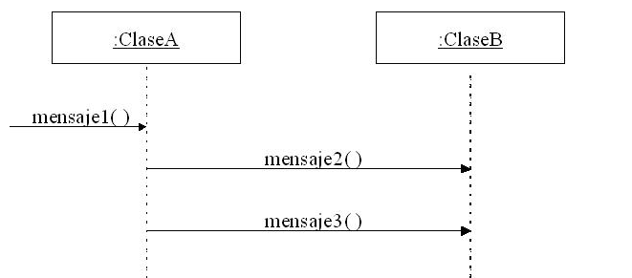
Diagrama de Secuencia
El Diagrama de Clases y de Objetos representan información estática, pero en realidad en un sistema funcional los objetos interactúan entre sí
El diagrama de secuencias muestra esta interacción

Slide 35
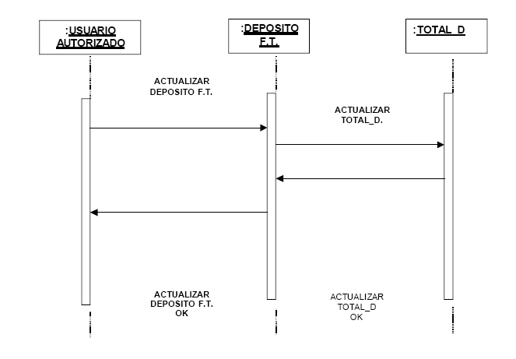
Diagrama de Secuencia
El Diagrama de Clases y de Objetos representan información

Slide 36
Anexos

Slide 37
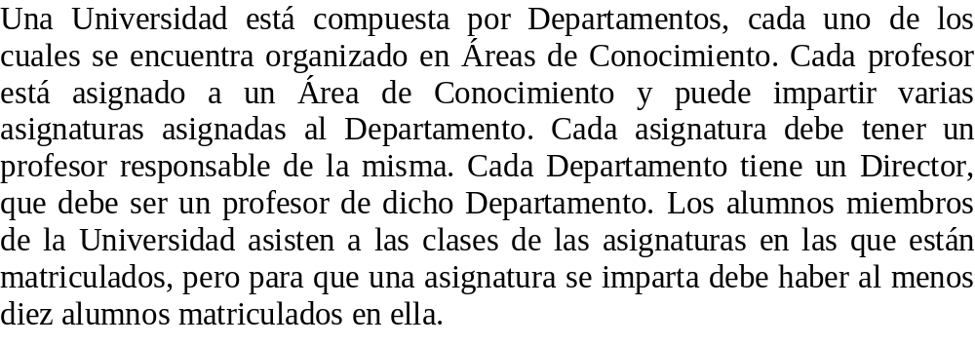
Ejemplos

Slide 38
Ejemplos

Slide 39
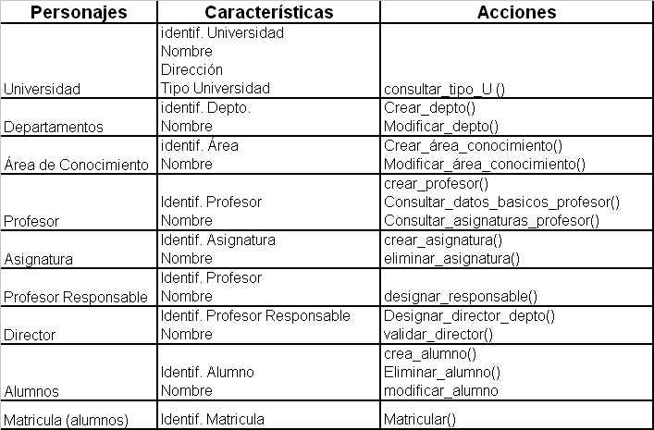
Ejemplos

Slide 40
Ejercicios (Diagrama de Clases)
AUDION es una empresa dedicada al arriendo de CD-ROMs de audio. Dicha empresa tiene un local de atención al público donde están expuestas las carátulas de los CDs más demandados y las últimas novedades, aunque también existen listados en papel de todos los títulos que se podrían alquilar. Cuando un cliente solicita un título, se comprueban si hay ejemplares libres y si no hay problemas por ejemplares no devueltos se realiza el alquiler, quedando constancia de la fecha de alquiler y la fecha máxima de entrega; de forma que cuando el cliente devuelva el ejemplar se podrá comprobar si se le tiene que imponer una multa. Cada cliente puede solicitar una relación de los CDs que ha alquilado previamente.
Cada ejemplar de cada título debe quedar plenamente identificado (incluyendo la información necesaria para su rápida localización física)

Slide 41
Ejercicios (Diagrama de Clases)
Una agencia matrimonial que se dedica a emparejar personas de diferente sexo, quiere informatizar su gestión de manera que se tiene una base de datos de personas que quieren encontrar pareja, con sus datos personales y sus preferencias. Se lleva un histórico con las citas concertadas entre los clientes, con control de fecha, lugar y un histórico de los matrimonios resultados de los emparejamientos realizados. Realizar un diagrama de clases que represente los objetos del dominio del problema y sus relaciones.

Slide 42
Ejercicios (Diagrama de Clases)
Un cliente puede realizar varios pedidos en un período de tiempo. Cada pedido está formado por varias líneas de pedido, cada una de las cuales se refiere a un solo producto. Se diferencian dos tipos de clientes, el cliente personal y el cliente corporativo. La diferencia entre los dos tipos de clientes es que el cliente personal pagará mediante una tarjeta de crédito, mientras el cliente corporativo tiene un contrato con la empresa y un límite de crédito. Además, los vendedores de la empresa se encargan de atender las peticiones de los clientes corporativos, de forma que cada vendedor se hace cargo de una cartera de clientes corporativos, y a cada cliente corporativo sólo le atiende un vendedor

Slide 43
Ejercicios (Diagrama de Clases)
Un centro de instalaciones deportivas quiere hacer una aplicación de reservas. En el centro existen instalaciones deportivas, (piscinas, gimnasios, frontones, etc.). El centro en cuestión tiene socios, de los cuales se almacenan su dirección, ciudad, provincia, teléfono, nombre y cuota. Existen una serie de artículos que se pueden alquilar junto con las reservas, (balones, redes, raquetas, etc.). Cada instalación es reservada por un socio en una fecha dada desde una hora de inicio hasta una hora de fin. Cada reserva puede tener asociada uno o varios artículos deportivos que se alquilan a parte. Por ejemplo si yo quiero hacer una reserva para jugar a voleibol tengo que reservar una instalación polideportivo más un artículo red, más un artículo balón.

Slide 44
Ejercicios (Diagrama de Clases)
Un centro de instalaciones deportivas quiere hacer una aplicación de reservas. En el centro existen instalaciones deportivas, (piscinas, gimnasios, frontones, etc.). El centro en cuestión tiene socios, de los cuales se almacenan su dirección, ciudad, provincia, teléfono, nombre y cuota. Existen una serie de artículos que se pueden alquilar junto con las reservas, (balones, redes, raquetas, etc.). Cada instalación es reservada por un socio en una fecha dada desde una hora de inicio hasta una hora de fin. Cada reserva puede tener asociada uno o varios artículos deportivos que se alquilan a parte. Por ejemplo si yo quiero hacer una reserva para jugar a voleibol tengo que reservar una instalación polideportivo más un artículo red, más un artículo balón.

Slide 45
Ejercicios (Casos de Usos)
Gestión de proyectos de una oficina
La única persona que controla los proyectos es el administrador de proyectos, cuyas funciones son las siguientes:
  Puede agregar, eliminar y actualizar un proyecto, pero para eliminar y actualizar es necesario encontrar el proyecto en cuestión.
  A la hora de actualizar un proyecto se pueden dar dos situaciones:
    Cambiar la información sobre las tareas del proyecto.
    Cambiar los recursos asociados al proyecto.
  Para informar a todos los miembros del equipo sobre los avances en el proyecto seprocede emitiendo un documento, que se envía vía e-mail o que se publica en un sitio web conocido por todos.

Slide 46
Ejercicios (Casos de Usos)
Un taller mecánico en el cual se introducen los autos en un sistema que permite detectar los problemas que tiene el auto.
Con la ayuda de los operadores y con los reportes que da el sistema del auto, el mecánico hará los arreglos pertinentes, mientras el gerente puede actualizar los costos y cobrarle al usuario.

Slide 47
Ejercicios (Casos de Usos)
Se desea informatizar una empresa encargada de proyectar películas de cine. Para ello, los espectadores podrán reservar las entradas desde una serie de terminales dedicadas para este fin, y consultar la posición de las diferentes localidades que vayan quedando libres para una determinada sesión de cine.
Para comprar el ticket de cine, el espectador irá a la taquilla, y el taquillero realizará la venta de la localidad, para ello podrá consultar también las posiciones de las diferentes localidades que vayan quedando libres. Por otro lado tenemos también al responsable de administración. Este puede realizar consultas estadísticas referentes a las películas más solicitadas. Tanto la venta de tickets, como la consulta de localidades libres, como las reservas, o las consultas estadísticas, se realizarán accediendo a una base de datos de películas en cartelera, tickets vendidos y salas disponibles.
El resultado de las estadísticas se calcularán utilizando un programa de hoja de cálculo que permita la realización de diagramas.

Slide 48
Ejercicios (Casos de Usos)
Una empresa encargada de vender productos, desea de informatizarla, y para ello desea que el sistema realice las siguientes funciones:
El sistema ha de permitir que los Vendedores introduzcan los productos que venden, junto con sus precios en el sistema. Esta información se empleará para construir listados estadísticos, para que el Director pueda consultarla. Cada mes, se generará un listado especial con agrupaciones de ventas por
meses. El sistema, además, ha de permitir al Jefe de Recursos Humanos, dar de alta y borrar a los diferentes vendedores que se añadan o dejen la empresa. En cualquier momento, también tendrá la opción de consultarla. Para la realización de estas tres funcionalidades, se dispondrá de un sistema gestor de base de datos, encargado de traducir las peticiones del Jefe de recursos Humanos. El Director, también podrá consultar en todo momento toda la información referente al personal de la empresa.

Slide 49
Ejercicios Resuelto (Casos de Usos)
La empresa de Radiotaxis “Tan rápido como se pueda” ha solicitado el desarrollo de un sistema computacional que le apoye en sus procesos claves. El resultado de las reuniones con los diferentes usuarios arroja como resultado los siguientes requerimientos:
Hay tres tipos de usuarios: Administrativos, Choferes, y el Gerente.
Los Administrativos de la empresa de Radiotaxis podrán:
  1.- Ingresar nuevos clientes
  2.- Ingresar reservas de viajes indicando el cliente, el chofer solicitado, la dirección de origen, de destino y la hora de salida. Se ha solicitado que si al ingresar una reserva, el cliente en cuestión no existe en el sistema se pueda ingresarlo directamente. También ha solicitado que el sistema brinde la opción de confirmar inmediatamente la reserva que se está ingresando.
  3.- Confirmar o Cancelar las reservas ya ingresadas.
Los Choferes de la empresa de Radiotaxis podrán consultar las reservas que tienen asignadas para el día de la fecha.
El gerente podrá realizar todas las operaciones que pueden realizar los Administrativos y los choferes. Además podrán Ingresar nuevos choferes al sistema y liquidar las comisiones de los choferes mensualmente.
Los Representantes de la empresa aclararon que era deseable que el sistema avise a los Administrativos cuando se acerca el momento de realizar un viaje, en función de las reservas, con 30 minutos de anticipación para poder realizar la confirmación del viaje con el cliente.

Slide 50
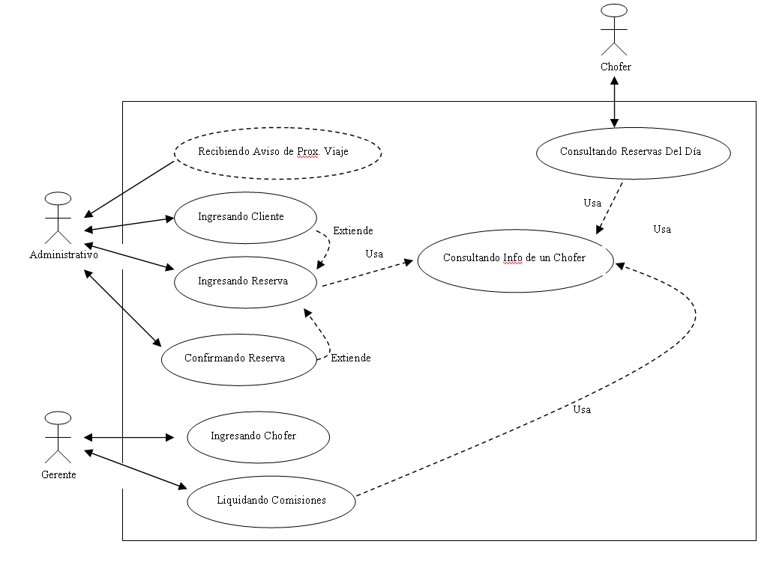

Slide 51
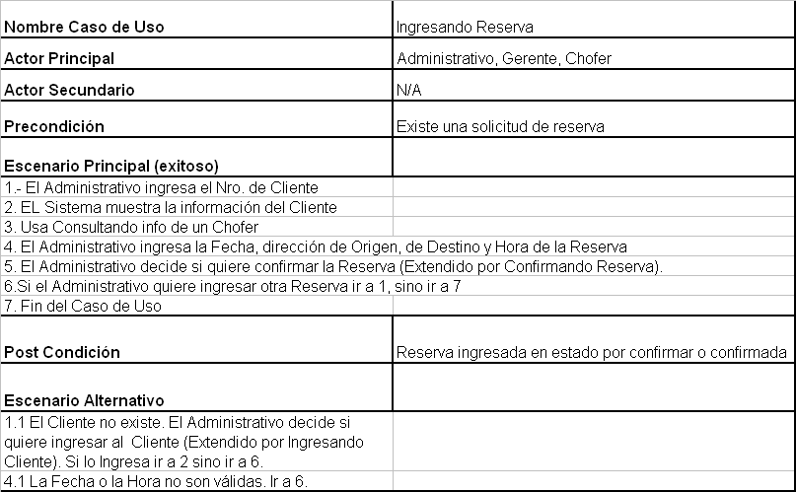
Ejercicios Resuelto (Casos de Usos)
Especificar Caso de Uso: Ingresando Reserva

